Slide 1


Мошенничество
Методы социальной инженерии
Академия финансовой культуры для неработающих пенсионеров ОАО «РЖД»
06 ноября 2024 г.

Slide 2

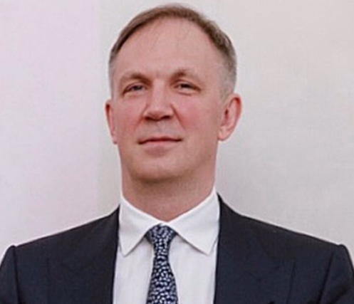

Об авторе
Евгений Александрович Григорьев
Ведущий преподаватель по финансовой грамотности АНО «ИДПО МФЦ», эксперт АРФГ,
лектор РОЗ
Тел.: +7 985 922 2867
Эл. почта: evgenyg@educenter.ru
Сайт: https://www.educenter.ru/

Slide 3
Содержание
Законодательство. Что такое мошенничество?
Виды мошенничеств. Психология жертв и мошенников.
Социальная инженерия – что это такое? Цифровая среда
Примеры и сценарии мошенничеств.
Профилактика и безопасное поведение в мире, где риски мошенничеств высоки.
Полезные ссылки
Противодействие мошенническим практикам:
https://www.cbr.ru/information_security/pmp/
Виды автоподстав: https://t.me/obyasnayemrf/19053

Slide 4
Законодательство. Что такое мошенничество?
Ст. 159 УК. Мошенничество* — хищение чужого имущества или приобретение права на чужое имущество путем обмана или злоупотребления доверием*
Выделяют:
159.1 Мошенничество в сфере кредитования
159.2 Мошенничество в сфере выплат
159.3 Мошенничество с использованием эл. средств платежа
159.5 Мошенничество в сфере страхования
Под Хищением (Прим. 1 ст. 158 УК) понимаются противоправные действия совершенные с корыстной целью безвозмездное изъятие и (или) обращение чужого имущества в пользу виновного или других лиц, причинившие ущерб собственнику или иному владельцу этого имущества
Ст. 3 ФЗ-161 О НПС Электронное средство платежа — средство и (или) способ, позволяющие клиенту оператора по переводу денежных средств составлять, удостоверять и передавать распоряжения в целях осуществления перевода денежных средств в рамках применяемых форм безналичных расчетов с использованием информационно-коммуникационных технологий, электронных носителей информации, в том числе платежных карт, а также иных технических устройств.
* Постановление Верховного суда о мошенничестве https://base.garant.ru/71823288/

Slide 5
Законодательство. Знание законов, которые помогут профилактики мошенничеств
Закон от 07.02.1992 N 2300-1 «О защите прав потребителей»
Федеральный закон «О персональных данных» от 27.07.2006 N 152-ФЗ
Федеральный закон «Об уполномоченном по правам потребителей финансовых услуг» от 04.06.2018 N 123-ФЗ
Федеральный закон от 29.12.2022 N 572-ФЗ «Об осуществлении идентификации и (или) аутентификации физических лиц с использованием биометрических персональных данных…»
Федеральный закон «Об электронной подписи» от 06.04.2011 N 63-ФЗ
Федеральный закон «Об информации, информационных технологиях и о защите информации» от 27.07.2006 N 149-ФЗ

Slide 6
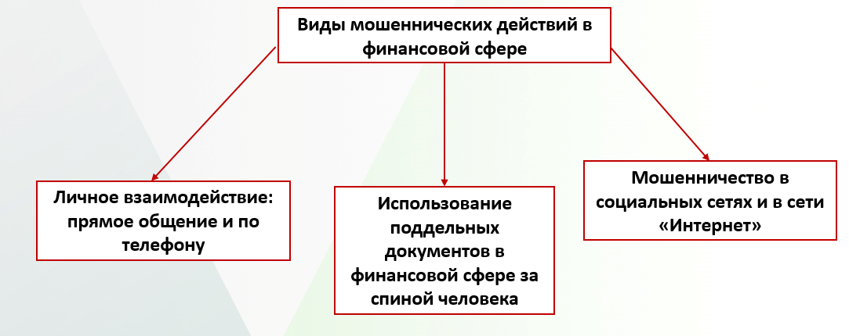
Виды мошенничеств

Slide 7
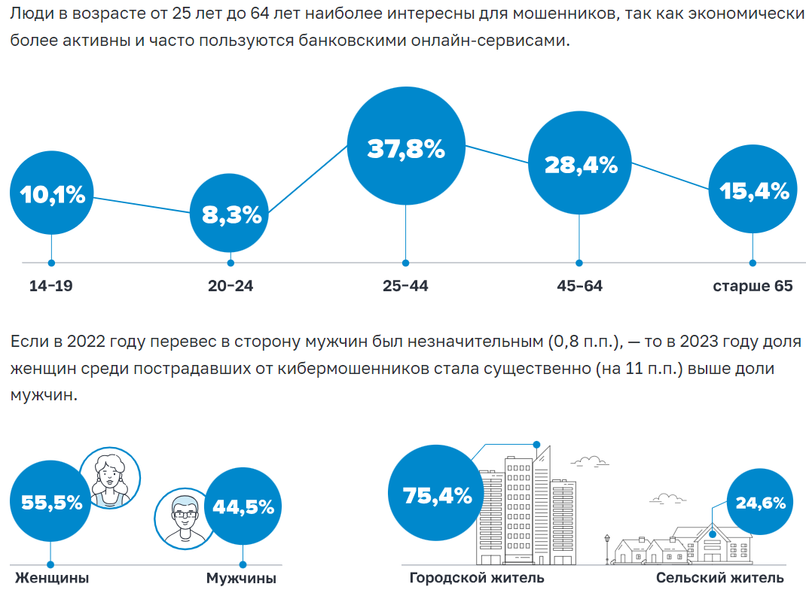
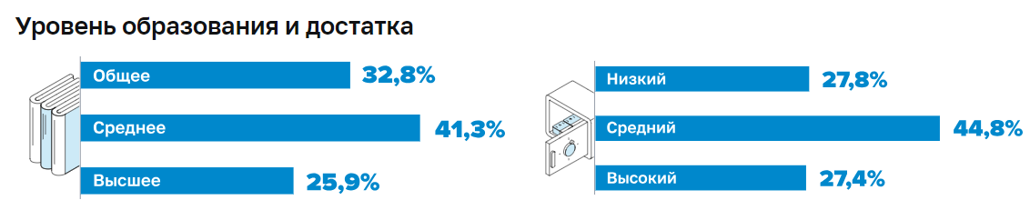
Психология жертв и мошенников
Кибермошенничество. Портрет пострадавшего. Банк России. 2023 г.
https://cbr.ru/statistics/information_security/cyber_portrait/

Slide 8
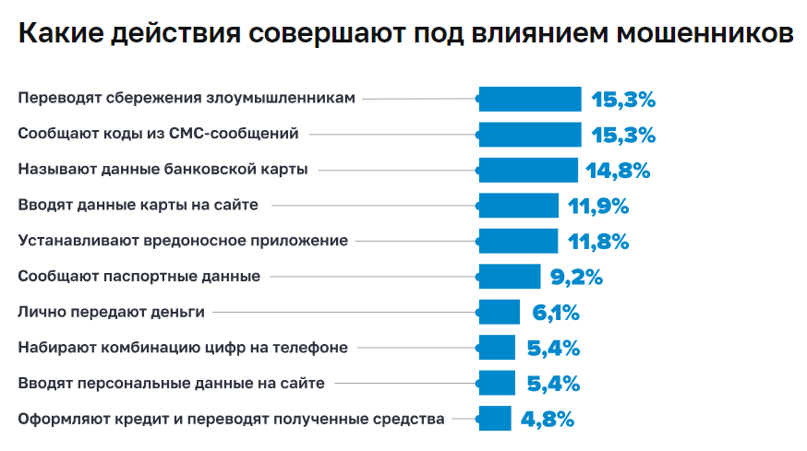
Психология жертв и мошенников
Кибермошенничество. Портрет пострадавшего. Банк России. 2023 г.
https://cbr.ru/statistics/information_security/cyber_portrait/

Slide 9
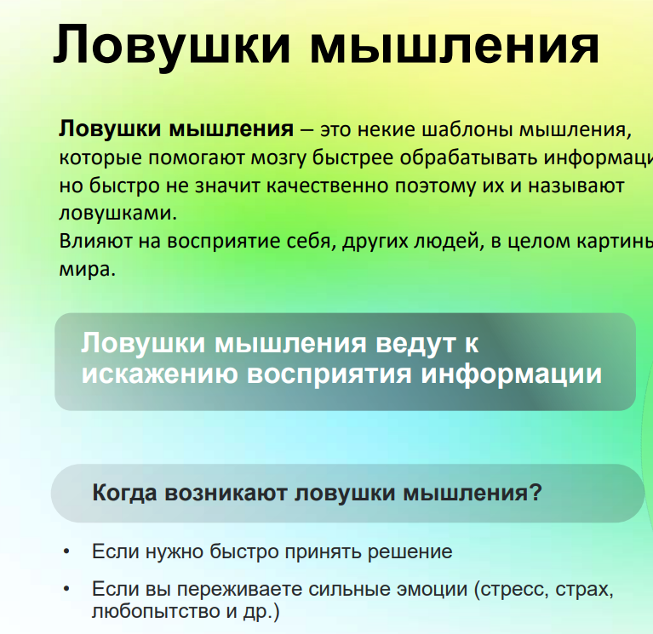
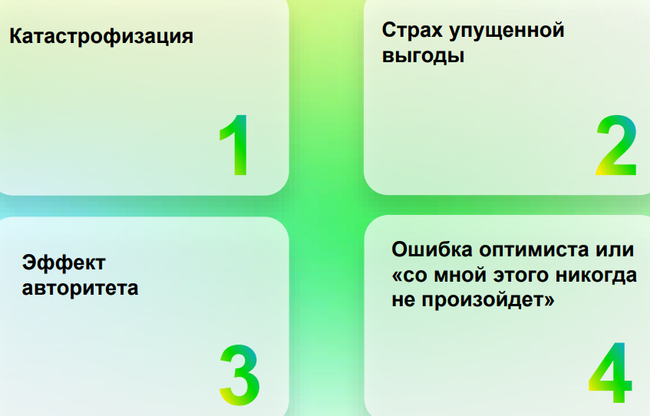
Психология жертв и мошенников
Какие бывают ловушки мышления?

Slide 10
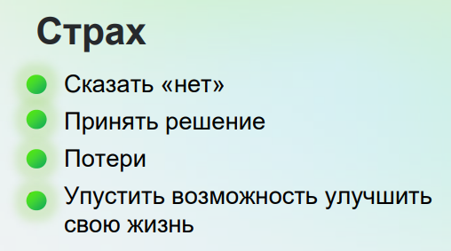
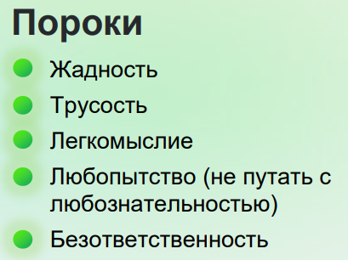
Психология жертв и мошенников
На чем чаще всего спекулируют мошенники?

Slide 11
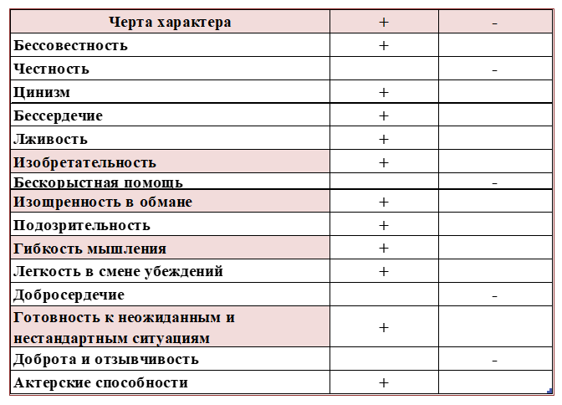
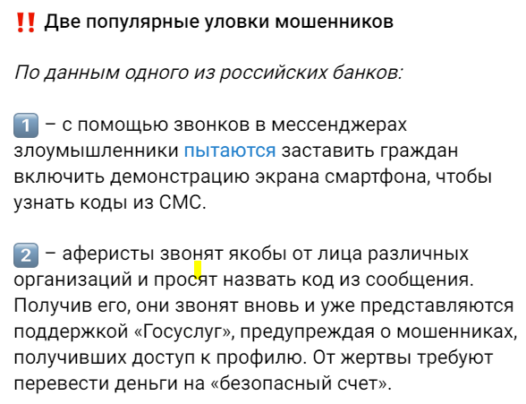
Психология жертв и мошенников
Как быстро вычислить, что перед Вами мошенник https://t.me/fincult_info/2111
Популярные уловки мошенников https://t.me/ligainternet/6010

Slide 12
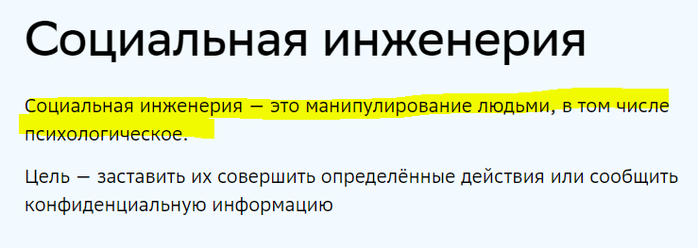
Социальная инженерия – что это такое?
Кибрарий: https://www.sberbank.ru/ru/person/kibrary/vocabulary/socialnaya_inzheneriya
Журнал «Т – Ж»: https://journal.tinkoff.ru/social-engineering/
Касперский: https://www.kaspersky.ru/resource-center/definitions/what-is-social-engineering
Фин. культура: https://fincult.info/article/sotsialnaya-inzheneriya-pochemu-lyudi-sami-otdayut-moshennikam-dengi/
Презентация АРФГ https://fincubator.ru/upload/iblock/db9/9d85r435u1pl9i74mrnkqp3d79e2s2wz.pdf

Slide 13
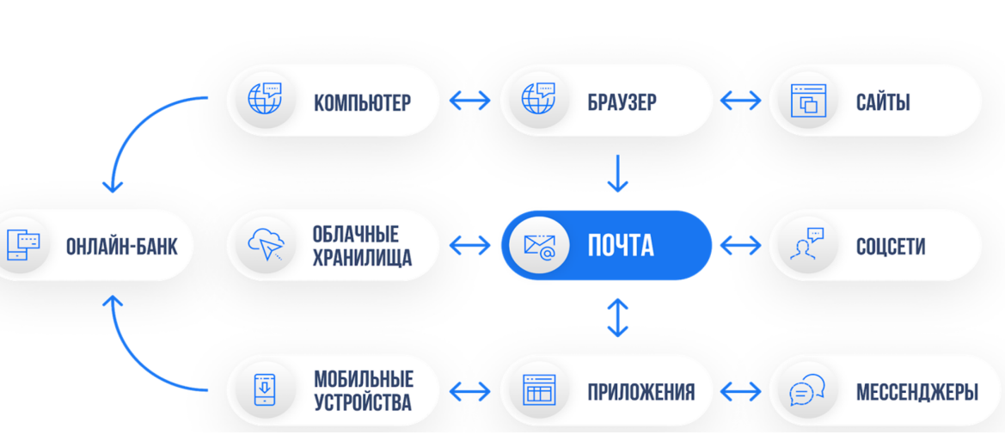
Цифровая среда
Что делать если украли телефон https://t.me/dnevnikyurist/1886

Slide 14
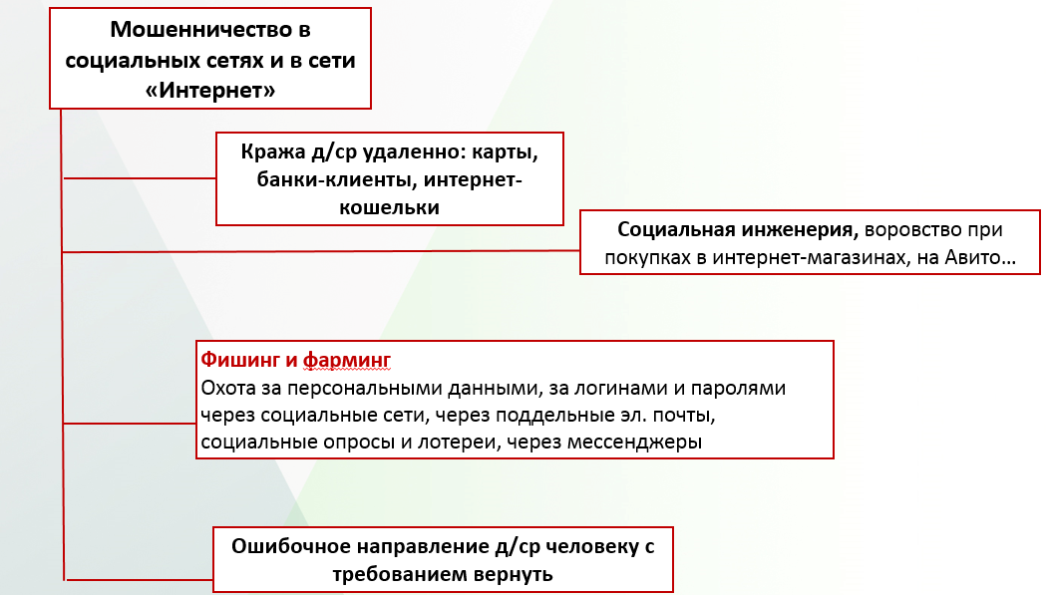
Примеры и сценарии мошенничеств
QR – коды
Фотографии
Поддельные приложения
Вредоносное ПО
Ссылки вредоносные

Slide 15
Примеры и сценарии мошенничеств
Насчитали более 150 видов сценариев мошенничеств https://ria.ru/20241025/mvd-1979989302.html

Slide 16
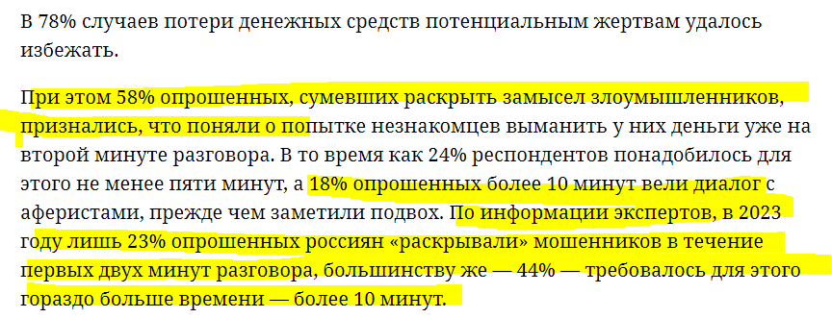
Примеры и сценарии мошенничеств
Более 60% опрошенных россиян столкнулись с разными видами кибермошенничества https://iz.ru/1779820/2024-10-25/bolee-60-oprosennyh-rossian-stolknulis-s-raznymi-vidami-kibermosennicestva

Slide 17
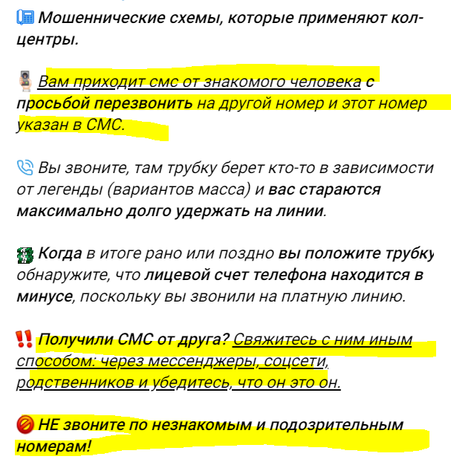
Примеры и сценарии мошенничеств
Мошеннические схемы, которые применяют кол-центры https://t.me/cyberpolice_rus/2289

Slide 18
Примеры и сценарии мошенничеств. Фишинг
Что такое фишинг и как его распознать:
https://journal.tinkoff.ru/phishing/
https://www.sberbank.ru/ru/person/kibrary/vocabulary/fishing
https://fincult.info/article/fishing-chto-eto-takoe-i-kak-ot-nego-zashchititsya/
https://trends.rbc.ru/trends/industry/602e9fe79a7947a4bd611504

Slide 19
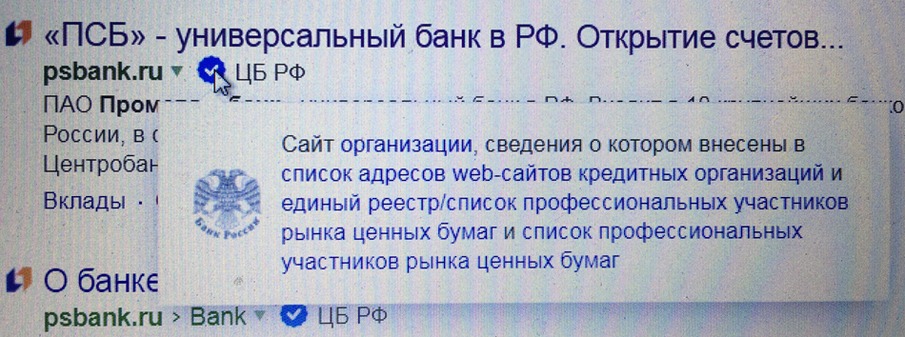
Примеры и сценарии мошенничеств. Фишинг

Slide 20
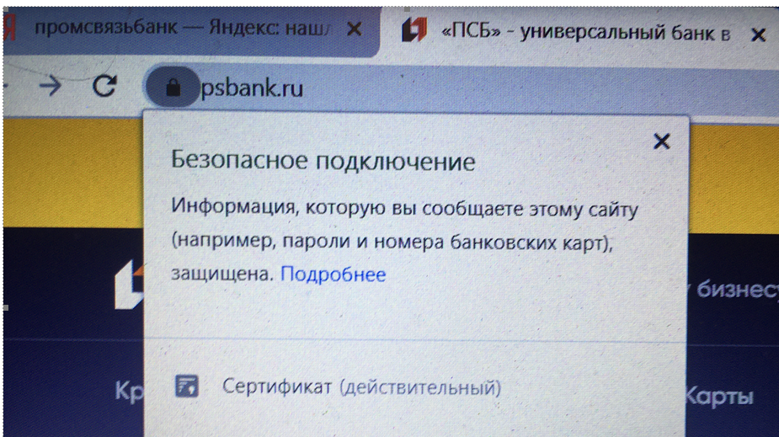
Примеры и сценарии мошенничеств. Фишинг

Slide 21
Примеры и сценарии мошенничеств. Фишинг
Если в адресной строке браузера после зеленого замочка следует адрес сайта httpS://vtb.ru
Сайт официальный?
Ответ: НЕТ, так как в постояной части адреса есть заглавная «S»

Slide 22
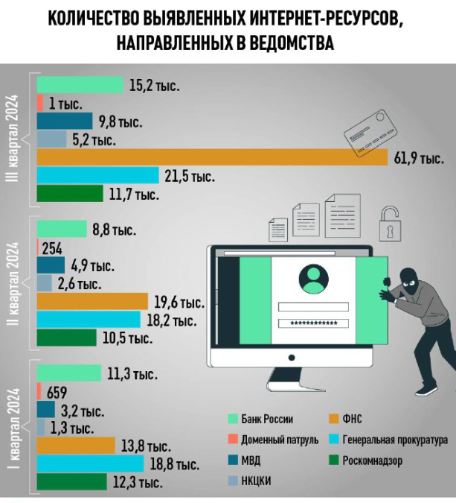
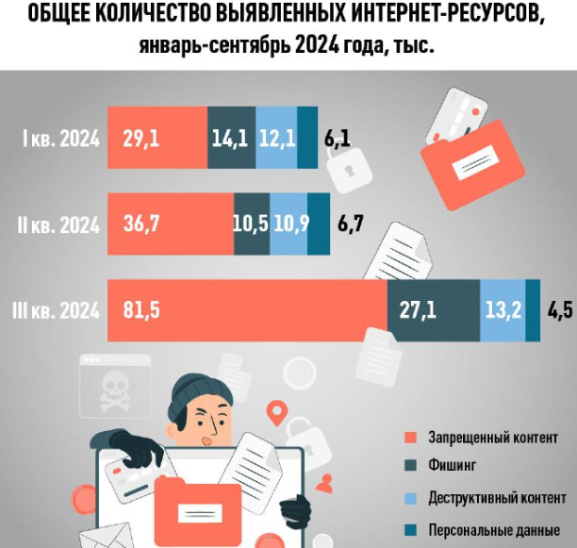
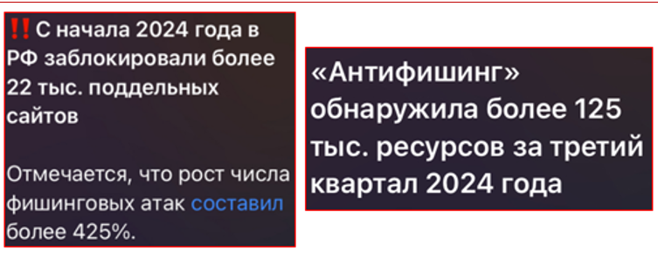
Примеры и сценарии мошенничеств. Фишинг
«Антифишинг» отчитался о работе в третьем квартале https://t.me/rspectr/9395

Slide 23
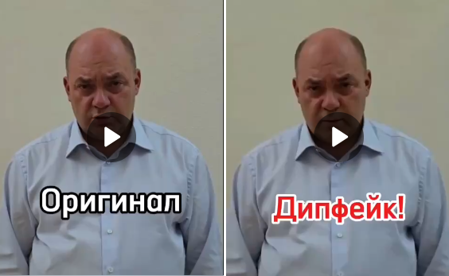
Примеры и сценарии мошенничеств. Дипфейк
Число атак с использованием дипфейков выросло в 24 г. https://www.kommersant.ru/doc/7215286
Голос
Видео
Мошенники обманывают людей с помощью дипфейков
https://cbr.ru/information_security/pmp/15082024/
https://www.sberbank.ru/ru/person/kibrary/articles/deepfake-kak-raspoznat-i-kak-zashchititsya
https://journal.tinkoff.ru/deepfake/
https://www.kaspersky.ru/resource-center/threats/protect-yourself-from-deep-fake

Slide 24
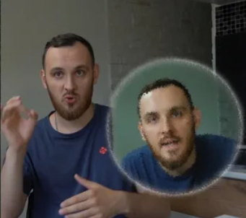
Примеры и сценарии мошенничеств. Дипфейк
Под видео друга: мошенники стали подделывать «кружочки» в Telegram
https://iz.ru/1661846/mariia-frolova/pod-video-druga-moshenniki-stali-poddelyvat-kruzhochki-v-telegram

Slide 25
Что мошенники в рамках социальной инженерии хотят у Вас получить?
Деньги
Доступ к экрану гаджета
Критически важные данные:
перс. данные,
логины, пароли, коды двухфакторной аутентификации в Вашу почту, в Госуслуги, в Ваши приложения

Slide 26
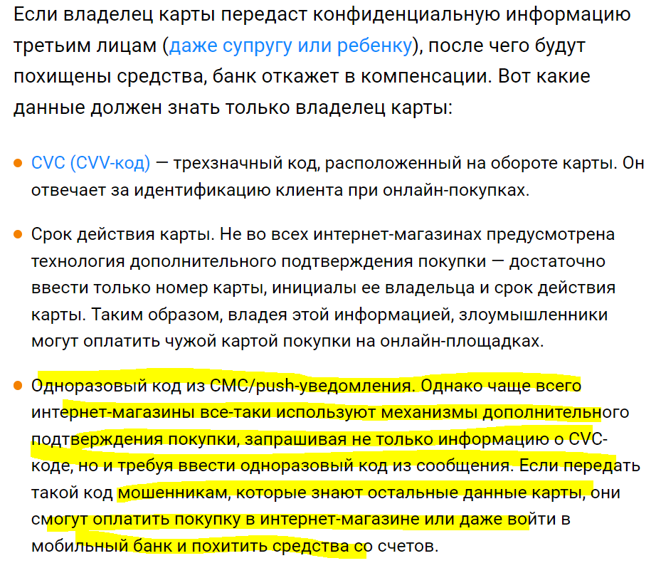
Что мошенники в рамках социальной инженерии хотят у Вас получить?
Что могут сделать мошенники, зная номер банковской карты? https://www.banki.ru/news/daytheme/?id=11007801

Slide 27
Профилактика и безопасное поведение в мире, где риски мошенничеств высоки. Цифровая гигиена
СФОРМИРУЙ ПРИВЫЧКУ
Внутренне с подозрением относиться к любому ВХОДЯЩЕМУ звонку, смс, эл. сообщению, виртуальному поздравлению, сообщению в соц. сетях и рабочих сетках от любого человека: родственника, коллеги, начальника, вашего банка, любой организации
(!) Помните никто из «официалов» никогда не запрашивает ничего, что приходит на Ваш телефон: коды, пароли, логины…
(!) Помните никто из «официалов» не пугает никого о блокировке номера телефона, номера карты, банковского счета…

Slide 28
Профилактика и безопасное поведение в мире, где риски мошенничеств высоки. Цифровая гигиена
СФОРМИРУЙ ПРИВЫЧКУ
(!) Оцените какие стрессовые ситуации могут быть в мире цифры и платежей: блокировка/потеря/кража карты/телефона, блокировка платежа, доступа в аккаунты, в Госуслуги, в телефон, в мессенджеры, в платежные приложения фин. организаций. Подумайте, как действовать в этих случаях… (в этот момент ВЫ уязвимы)
(!) Подумайте, как действовать если Ваш родственник, друг звонит Вам или мошенник в виртуальной личине Вашего родственника, друга и в итоге просит денег… (в этот момент ВЫ уязвимы)

Slide 29
Профилактика и безопасное поведение в мире, где риски мошенничеств высоки. Цифровая гигиена
СФОРМИРУЙ ПРИВЫЧКУ
Подумать стоит ли переходит по ссылке, по QR-коду, открытке… https://cbr.ru/press/event/?id=14525
Не используйте вход по логину/паролю Госуслуг, Ваших аккаунтах в соц. сетях для входа в иные сервисы
Отдельная почта-учетка для Госуслуг, для банков
Не направляйте свой паспорт через соц. сети, в мессенджерах БДИТЕЛЬНОСТЬ!

Slide 30
Профилактика и безопасное поведение в мире, где риски мошенничеств высоки. Цифровая гигиена
Всегда меняйте пароли, всегда выходите полностью из сессий, почт, приложений, чистите историю, не согласуйте файл-куки, выключайте компьютер, не разрешайте сохранять пароли не в своем менеджере-паролей
Вписали адрес сайта, вышли на него по ссылке (по QR-коду) – проверьте не фишинговый ли он
Скачиваете приложения изначально изучив какие они есть на официальном сайте организации или побывав в офисе …
Периодически проверяйте:
не создали на Вас фирму;
не взяли на Вас кредит;
не создали за Вас Вашу эл. подпись;
не открыли за Вас счет в Банке

Slide 31
Профилактика и безопасное поведение в мире, где риски мошенничеств высоки. Цифровая гигиена
Помните, как только появляются нововведения в финансовой, в социальной сфере, в сфере ЖКХ … – появляются сценарии мошенничества и здесь надо помнить пункты со значком (!)
(!) Помните никто из «официалов» никогда не запрашивает ничего, что приходит на Ваш телефон: коды, пароли, логины…
(!) Помните никто из «официалов» не пугает никого о блокировке номера телефона, номера карты, банковского счета…

Slide 32
Полезные ссылки
2024 г. «Исследование Оксфордского университета: Социальные сети связаны с повышенной тревожностью у подростков»
https://tek.fm/news/188555
1983 г. «Очевидное – невероятное». Ведущий Сергей Капица разговаривает с академиком Натальей Бехтеревой о влиянии тревожных новостей на поведение и психологию людей https://t.me/yakemenko/16142

Slide 33
Полезные ссылки
Оперативно про мошенников
1. ТГ-канал «Вестник киберполиции России»: https://t.me/cyberpolice_rus
2. ТГ-канал «Kaspersky»: https://t.me/kasperskylab_ru
3. Кибрарий Сбербанка: https://www.sberbank.ru/ru/person/kibrary
4. Газета Известия. «Мошенничество»: https://iz.ru/tag/moshennichestvo
Как не попасться на уловки мошенников людям старшего возраста
https://www.mos.ru/news/item/70969073/
Как уберечь пожилых родственников от мошенников
https://journal.tinkoff.ru/razvod-babushek/ и https://journal.tinkoff.ru/retiree-fraud/
Помоги себе сам. Как пенсионеру защититься от мошенников
https://www.sberbank.ru/ru/person/kibrary/articles/kak_pensioneru_zashchititsya_ot_moshennikov
Телефонное мошенничество с пенсионерами: как защититься
https://www.sravni.ru/text/telefonnoe-moshennichestvo-s-pensionerami-kak-zashhititsya/

Slide 34
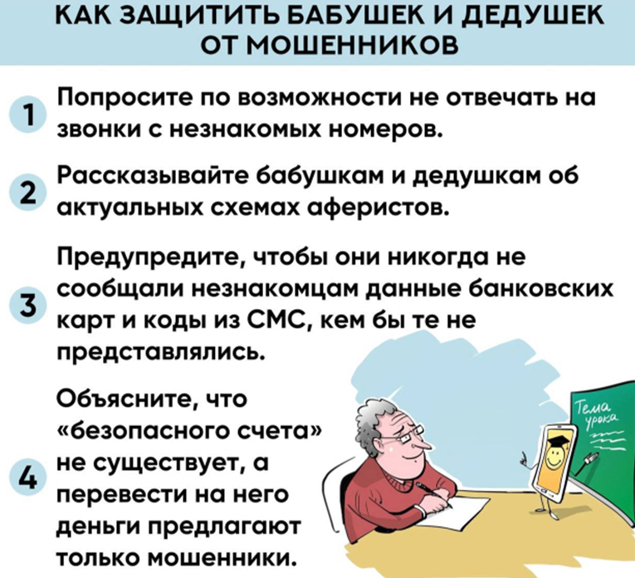
Полезные ссылки
Оперативно про мошенников
5. Лига безопасного интернета: https://ligainternet.ru/ и их тг-канал: https://t.me/s/ligainternet

Slide 35
Полезные ссылки
В помощь самообразования
Финансовая культура (Банк России): https://fincult.info/ Раздел «Грабли»
Финансовый словарь: https://www.banki.ru/wikibank/?source=submenu_wikibank
Мои Финансы (НАФИ Минфина Росси): https://моифинансы.рф/
Сайт-агрегаторы:
Банки.ру: https://www.banki.ru/
Сравни.ру: https://www.sravni.ru/
журнал «Сравни.ру»: https://www.sravni.ru/mag/?showContentWidget=1
Журнал Т – Ж: https://journal.tinkoff.ru/ и учебник «Т – Ж»: https://t.me/t_uchebnik

Slide 36
Полезные ссылки
В помощь гражданам
11. Интернет-приемная Банка России: https://cbr.ru/reception/
12. Досудебное урегулирование споров физлиц с фин организациями. Финансовый уполномоченный: https://finombudsman.ru/
13. Общественная электронная приемная Роскомнадзора:
https://rkn.gov.ru/treatments/ask-question/
14. За права заемщиков: https://zapravazaemschikov.onf.ru/
15. Управление по организации борьбы с противоправным использованием информационно-коммуникационных технологий: https://мвд.рф/mvd/structure1/Upravlenija/убк
16. Центр правовой помощи гражданам в цифровой среде: https://4people.grfc.ru/
17. Электронная форма подачи жалобы на фишинговые ресурсы на портале «Госуслуги»:
https://www.gosuslugi.ru/help/faq/fraud/23050

Slide 37
Полезные ссылки
В помощь гражданам
18. Вид мошеннической схемы «Мамонт»: https://t.me/F_A_C_C_T/3381
19. Цифровая броня»
1 серия https://t.me/cyberpolice_rus/2404
2 серия https://t.me/cyberpolice_rus/2407
3 серия https://t.me/cyberpolice_rus/2416
4 серия https://t.me/cyberpolice_rus/2421
20. Проект «Обмани меня»
1 эпизод о дипфейках: https://ok.ru/group/70000001729857/topic/157031510463809
2 эпизод об опасности онлайн-знакомств: https://t.me/cyberpolice_rus/2426
21. Мультсериал о семье Везунчиковых
1 сериал о звонкие из полиции: https://vk.com/wall-200144947_33789

Slide 38

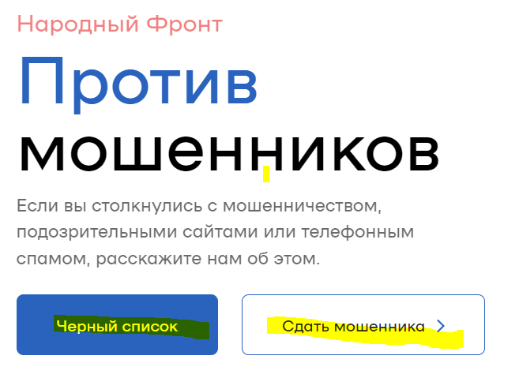
Полезные ссылки
В помощь гражданам
22. За права заемщиков: https://zapravazaemschikov.ru/
- Полезные ссылки https://zapravazaemschikov.ru/links
- Мышеловка.рф: https://moshelovka.onf.ru/

Slide 39

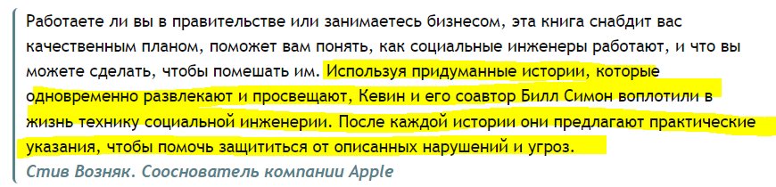
Полезные ссылки

Slide 40
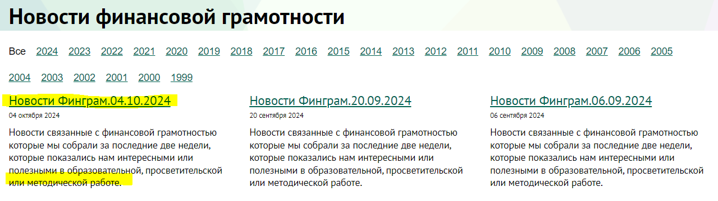
Полезные ссылки
https://educenter.ru/press-center/finliternews/

Slide 41
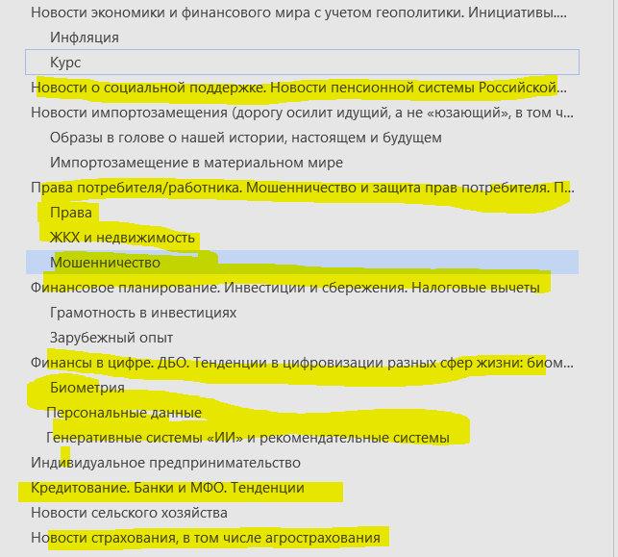
Полезные ссылки
https://educenter.ru/press-center/finliternews/

Slide 42
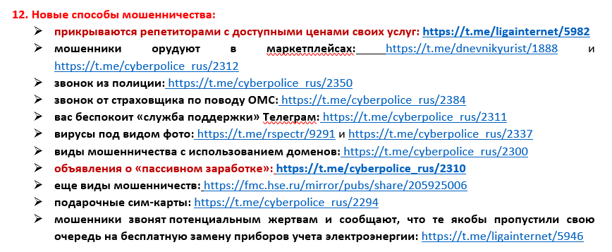
Полезные ссылки
https://educenter.ru/press-center/finliternews/

Slide 43
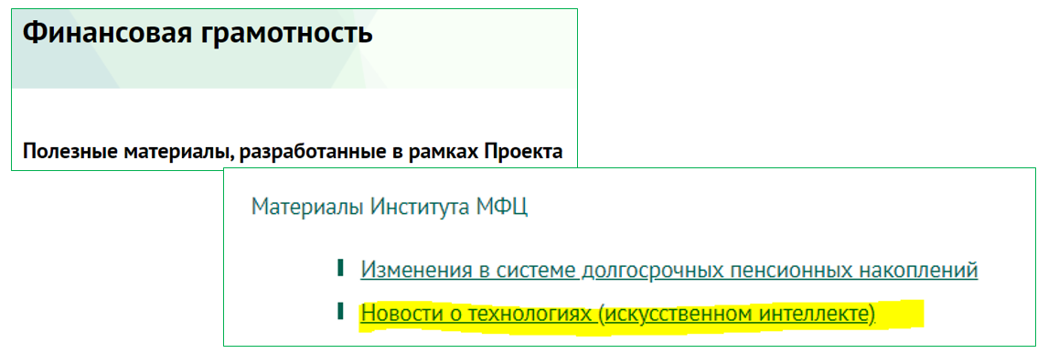
Полезные ссылки
https://educenter.ru/course-series/finliteracy.html?&page=1875

